Slide 1
승가와 승보의 관계
1.승가와 승보 관계

Slide 2
승가는 스님들이 아니다
승가안에(sanghe) 보배(승보)가 있습니다.” (보배경)

Slide 3
승보 1인이상 사쌍팔배
승가 4인이상 공동체

Slide 4
승가와 승보의 관계
승가
승보

Slide 5
승가와 승보의 관계
그러므로
승가에 귀의 했다면
이미 승보에 귀의 한 것입니다.

Slide 6
2. ‘승가’와 ‘스님들’ 관계

Slide 7
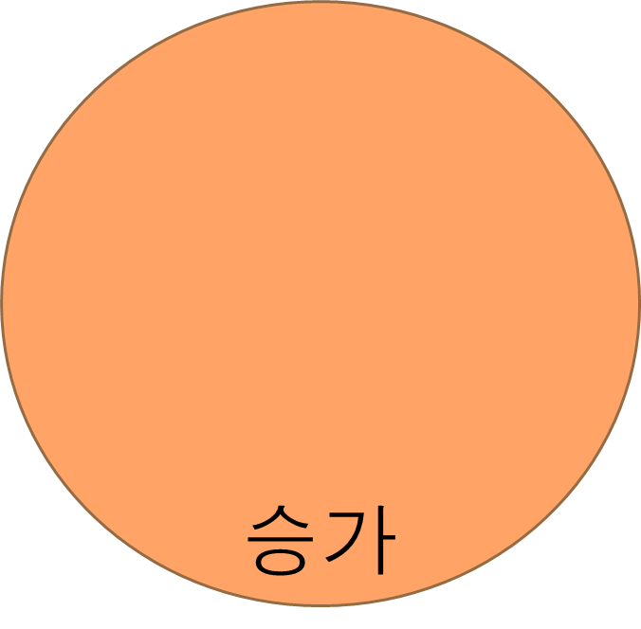
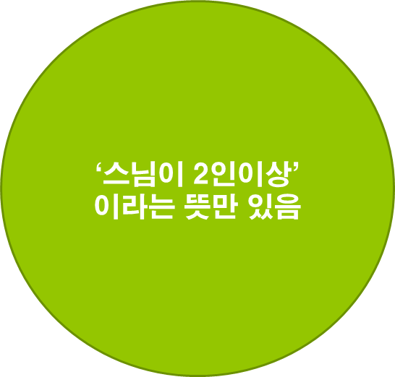
4인,5인,10인,
20인, 20인이상
사방승가,현전승가,
비구비구니승가
스님들

Slide 8
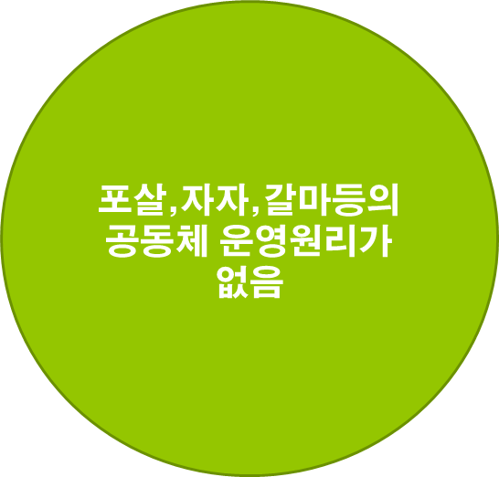
스님들+
포살, 자자,
갈마, 율장, 탁마등
공동체 운영원리가 포함
스님들

Slide 9
그러므로
‘승가’ ≠ ‘스님들’

Slide 10
3. 승가를 ‘스님들’이라고 번역하면 안 되는 이유

Slide 11
스님들이라고 번역하는 단어가 따로 있음
‘스님들’은 비구(bhikkhu)나 비구니(bhikkhuni)의 번역어이지 상가(sangha)의 번역어가 아니다.

Slide 12
승가는 4인 이상의 공동체
‘스님들’은 2인 이상 이라는 의미만 있다.
공동체(community)의 뜻이 없다.

Slide 13
한문번역도 공동체의 뜻을 살렸다
우리선배들도‘귀의승중중존(歸依僧衆中尊)’으로 번역하여 대중(衆) 가운데서 존귀한 공동체(community)의 뜻을 살렸다.

Slide 14
승가에 보시는 스님들에게 보시하는 것보다 공덕이 크다
“백 명의 일래자 … 백 명의 불환자… 백 명의 아라한… 백 명의 벽지불을 공양하는 것보다 비구(니)승가에 공양한다면 …이것이 더 큰 결실이 있다”다.” 웰라마 경(A9:20)

Slide 15
승가의 용례는 넓다
4인승가, 5인승가,10인승가, 20인승가, 20인이상 승가
사방승가, 현전승가, 비구승가, 비구니승가
화합승가 , 승가분열등등

Slide 16
승가의 용례는 넓다
“그 60개의 정사는 현재와 미래의 사방승가(四方僧伽)에 보시 하십시요”(율장)
“비구들이여，어느 한 비구라도 부처나 법이나 승가나 도나 도닦음에 대해서 의심이 있거나 흔란이 있으면 지금 물어라.”(열반경)

Slide 17
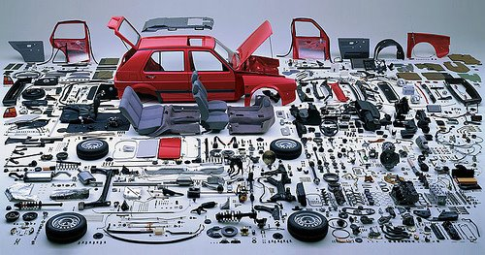
자동차 부품이 모여있다고 자동차가 아니듯 스님들이 모여있다고 승가는 아니다.

Slide 18
4.승가에 귀의하는 이유

Slide 19
승가에 귀의한다는 것은 다함께 계목을 지키고(포살), 대중스님들께 자신의 허물을 지적해주길 요청하고(자자), 대중스님께 경책을 받고(대중갈마), 법담과 격려(법담탁마)를 주고받으며 살겠다는 다짐입니다.

Slide 20
승가에 귀의 하는 이유
승가에 귀의하는 것은 패거리를 만들어 권력을 차지하거나 독단적으로 사찰을 운영하는 등의 행위를 하지 않고 대중의 뜻에 따라 살겠다는 약속입니다.

Slide 21
승가에 귀의 하는 이유
수행자는 승가속에서 성장하고 승가는 수행자를 보호 해야합니다. 스님들의 교육비와 기본생존에 필요한 비용은 승가에서 책임을 져야합니다.

Slide 22
승가에 귀의 하는 이유
승가를 유지 계승해 나가는 것은 불법이 세상에 사라지지 않게 하여 대중들의 살아 있는 귀의처가 되게 합니다.

Slide 23
5.스님들께 귀의 하는 폐단

Slide 24
스님들이라고 번역한 폐단
‘거룩한 스님들께 귀의합니다’라는 번역이 스님들 스스를 승보라고 착각하게 만들고 권위적이게 만들고 재가자들의 비판을 용납하지 않게 만듭니다.

Slide 25
스님들이라고 번역한 폐단
거룩한 스님들께 귀의합니다’라는 번역은 승가의 ‘공동체’을 잊게하여 각자도생하게 합니다.

Slide 26
스님들이라고 번역한 폐단
거룩한 스님들께 귀의합니다’라는 번역은 승가의 재산이 ‘공유물’이라는 사실을 망각하고 사유물인 것처럼 착각하게 합니다.

Slide 27
6.법정스님이 제안한 삼귀의

Slide 28
법정스님의 삼귀의 제안
‘거룩한 부처님께 귀의합니다.’
‘위없는 가르침에 귀의합니다.’
‘청정한 승가에 귀의합니다.’

Slide 29
‘청정한 승가에 귀의합니다’
‘청정한 승가에 귀의합니다.’는 현재와 미래에 존경받는 승가의 기준을 제시합니다.
공동체 정신이 살아납니다.

Slide 30
청정한 승가 회복은 ‘청정한 승가에 귀의합니다.’로 삼귀의를 변경하는 것에서부터 시작됩니다.
-감사합니다-

